Slide 1
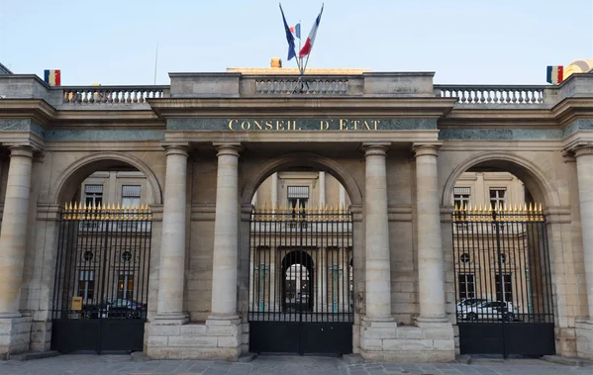
DGEMC Droit et Grands Enjeux du Monde Contemporain
Cette option, de trois heures hebdomadaires, s’adresse à tous les élèves de Terminale du lycée Dumont d’Urville.
Cet enseignement vise à élargir les perspectives de nos apprenants : l’objectif est de leur faire découvrir les instruments du droit, son rôle social ainsi que la méthodologie du raisonnement juridique.
En partant du droit positif et de la façon dont il contribue à structurer les grands enjeux politiques, économiques et sociaux, il s’agit d’aborder certains grands thèmes du monde contemporain à travers la façon dont ils sont saisis par le droit.
Evaluation bienveillante sous différentes formes (revues de presse, débats, exposés, production d’écrits…) qui est prise en compte dans le contrôle continu du baccalauréat.
Le programme complet est consultable sur le site Eduscol via ce lien :
https://eduscol.education.fr/1718/programmes-et-ressources-en-droit-et-grands-enjeux-du-monde-contemporain-voie-gt
Quelques exemples de questions juridiques contemporaines :
La responsabilité est-elle une conséquence de la liberté des individus ?
Pourquoi protéger les droits de l’enfant ?
Comment le droit de la famille s’adapte-t-il à l’évolution de la société ?
Pédagogie de projet dans et en dehors les murs de la classe via des actions pédagogiques :
Rencontres et venues de professionnels en classe, visites de tribunaux et d’institutions telles que l’Assemblée nationale ou le Sénat pour mieux comprendre le fonctionnement du droit et le rôle et missions de professionnels en exercice.

Slide 2
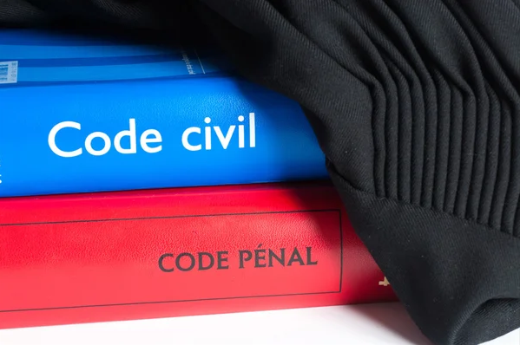
Plus-value de l’option :
Construction de l’orientation des élèves de manière plus éclairée
L’option valorise le dossier Parcoursup de l’élève
Enrichissement de la culture générale de l’apprenant
Découverte des institutions et des métiers du droit
Avec l’option DGEMC, droit au but/baccalauréat !
Diverses compétences sont travaillées et notamment les compétences liées à l’argumentation, les compétences liées à l’art oratoire, les compétences écrites d’analyse de documents et de synthèse. Aussi, l’option permet aux élèves de se préparer en étant plus à l’aise pour l’épreuve certificative du Grand Oral.

